Slide 1

Gestor de Escandallos
Formación para Chef y Gerente
Samirarte · Versión 1.0 · Octubre de 2026
Notes:
Bienvenida. Este curso recorre la app de principio a fin con la organización de ejemplo «Demo» (datos inventados).

Slide 2
Qué vamos a ver
1
Acceso
2
Recetas
3
Menús
Entrar, contraseña, invitación, organización
Ingredientes, costes, alérgenos, IA
Combinar recetas y fichas técnicas
4
Clientes
5
Facturas
6
Gerente
Fichas para presupuestos y facturas
Borrador, emitir, cobrar, rectificar
Miembros, datos, inventario, compartir
Notes:
Orden del curso. Cada bloque tiene pasos y una captura. Lo marcado como «Solo gerente» no lo puede hacer el chef.

Slide 3
Organizaciones y roles
Cada empresa es una organización con sus datos separados.
Lo que guardas es de la organización, no tuyo: todos sus miembros lo ven.
Hay dos roles: Chef y Gerente.
 | Chef | Gerente
Recetas, menús y clientes | Sí | Sí
Borradores y PDF | Sí | Sí
Emitir, cobrar, anular, rectificar | No | Sí
Copiar y compartir recetas | No | Sí
Precios propios e ingredientes privados | No | Sí
Miembros, datos y logo | No | Sí
Notes:
Explica que la propiedad es de la organización. El gerente es quien emite documentos y gestiona la organización.

Slide 4
Avisos importantes
!
Alérgenos
!
Facturación
La app ayuda, pero la responsabilidad final es del establecimiento.
Revisa siempre las etiquetas de los productos.
Ingredientes privados y recetas copiadas: revisa sus alérgenos antes de usarlos.
La app no está certificada VERI*FACTU.
Consulta con tu gestoría antes de usarla como sistema fiscal.
Notes:
Estos dos avisos son obligatorios en cualquier formación. Alérgenos = seguridad alimentaria.

Slide 5
Acceso
01
Entrar, recuperar la contraseña y unirte a tu organización

Slide 6
Entrar en la aplicación
Abre la app y pulsa Entrar a la aplicación.
[Captura pendiente: 01]
Pantalla de acceso: Google, email y contraseña, ¿Has olvidado tu contraseña?
docs/manual/capturas/01-login.png
1
2
Pulsa Entrar con Google, o escribe Email y Contraseña y pulsa Iniciar sesión.
3
Verás Sesión iniciada con tu correo en la barra lateral.
4
¿Olvidaste la contraseña? ¿Has olvidado tu contraseña? → Enviar enlace de recuperación.
Notes:
Desde el correo de recuperación se llega a «Nueva contraseña» / «Repite la contraseña» / «Guardar contraseña». «Continuar como invitado» es solo para probar: no guarda cambios.

Slide 7
Unirte a tu organización
Tu gerente te da un código de invitación.
[Captura pendiente: 02]
Usuario sin organización: campo «Código de invitación» y botón «Canjear invitación»
docs/manual/capturas/02-canjear-invitacion.png
1
2
Entra con el mismo correo de la invitación.
3
Pega el código en Código de invitación.
4
Pulsa Canjear invitación: verás «¡Te has unido a…!».
Notes:
Si llega un enlace de invitación en lugar de un código, abrirlo con la sesión iniciada canjea la invitación automáticamente.

Slide 8
La pantalla principal
Barra lateral: logo y organización, tu sesión, Ficha de ingrediente.
Pestañas: Recetas, Menús, Clientes y Facturas.
El gerente ve además Navegación: App / Gerente.
¿No ves un cambio de rol? Pulsa Recargar permisos.
[Captura pendiente: 10]
Pantalla principal del chef con la barra lateral
docs/manual/capturas/10-inicio-sidebar.png
Notes:
Cerrar sesión siempre en ordenadores compartidos.

Slide 9
Cambiar de organización activa
Solo si perteneces a más de una organización.
[Captura pendiente: 11]
Desplegable «Organización activa» abierto
docs/manual/capturas/11-selector-organizacion.png
1
2
Abre Organización activa en la barra lateral.
3
Elige la organización: la app se recarga con sus datos y su logo.
Guarda tu trabajo antes: el documento abierto en Facturas se limpia.
!

Slide 10
Recetas
02
Escandallos, costes, alérgenos e inteligencia artificial

Slide 11
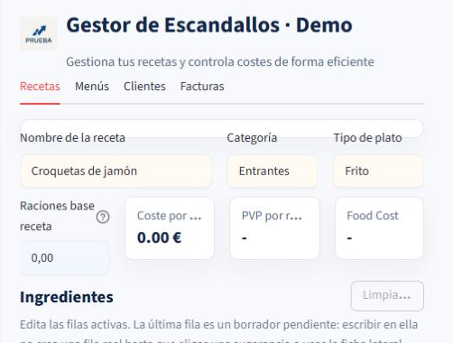
Crear una receta
1
Pestaña Recetas.
2
Escribe Nombre, Categoría y Tipo de plato.
3
Indica las Raciones base receta (1 si ya es por ración).
4
Las recetas se guardan siempre a 1 ración.

Slide 12
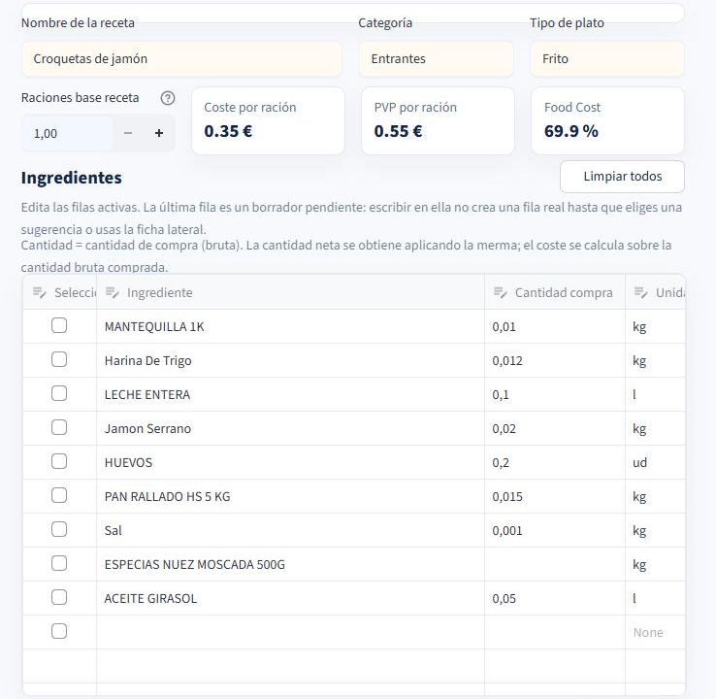
Añadir ingredientes
1
Escribe el ingrediente en la última fila de la tabla.
2
Elige la coincidencia del inventario y pulsa Usar.
3
Escribe la Cantidad compra (bruta) y revisa la Unidad.
4
La merma (%) da la cantidad neta; el coste va sobre la bruta.
Notes:
«Limpiar todos» vacía la receta en pantalla, con confirmación. No borra el inventario ni la versión guardada.

Slide 13
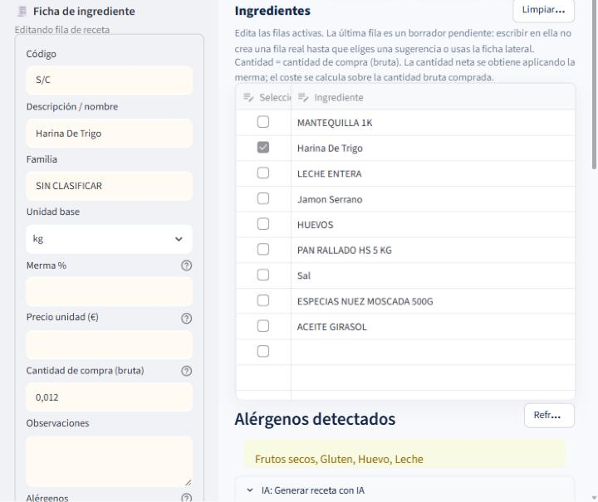
La ficha de ingrediente
1
Marca una fila en la columna Seleccionar.
2
Revisa en la barra lateral merma, precio, cantidad y alérgenos.
3
Pulsa Actualizar fila de receta o Eliminar de esta receta.
Guardar en inventario crea un ingrediente privado: solo gerente.
!

Slide 14
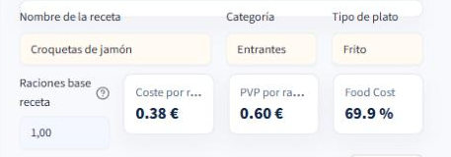
Coste, PVP y Food Cost
0,38 €
Coste por ración
Cantidad × precio de cada ingrediente
0,60 €
PVP por ración
Coste + indirectos + margen + IVA
69,9 %
Food Cost
Coste ÷ precio de venta sin IVA
Notes:
Ejemplo de las croquetas: coste 0,38 €; con 10 % de costes indirectos y 30 % de margen, PVP sin IVA ≈ 0,54 €; con 10 % de IVA, 0,60 €. Food Cost = 0,38 / 0,54 = 69,9 %. Si sale «-», faltan cantidades o precios.

Slide 15
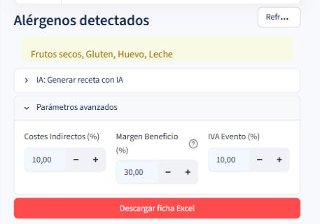
Parámetros avanzados
1
Abre Parámetros avanzados.
2
Ajusta Costes Indirectos (%), Margen Beneficio (%) e IVA Evento (%).
3
El PVP y el Food Cost se recalculan al momento.
Notes:
El margen se aplica sobre el coste y puede superar el 100 %: coste 10 € con margen 150 % = PVP sin IVA 25 €.

Slide 16
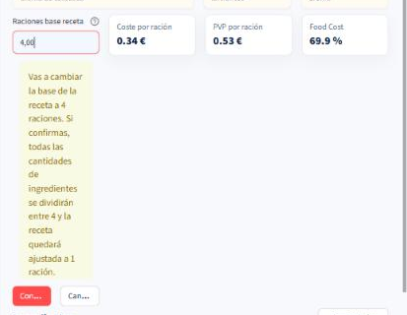
Ajustar la receta a 1 ración
1
Escribe las cantidades de la receta original.
2
Cambia Raciones base receta (por ejemplo, 4).
3
Lee el aviso: las cantidades se dividirán entre 4.
4
Pulsa Confirmar ajuste o Cancelar.

Slide 17
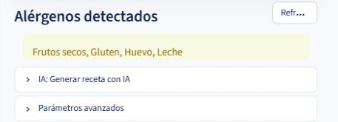
Alérgenos de la receta
Alérgenos detectados reúne los de todos los ingredientes.
Si no se actualiza, pulsa Refrescar alérgenos.
Aviso rojo = hay ingredientes privados sin revisar.
La app ayuda, pero la responsabilidad final es del establecimiento. Revisa las etiquetas.
!

Slide 18
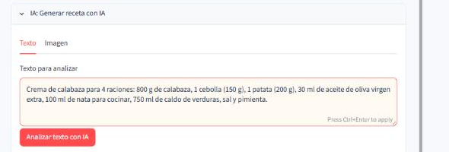
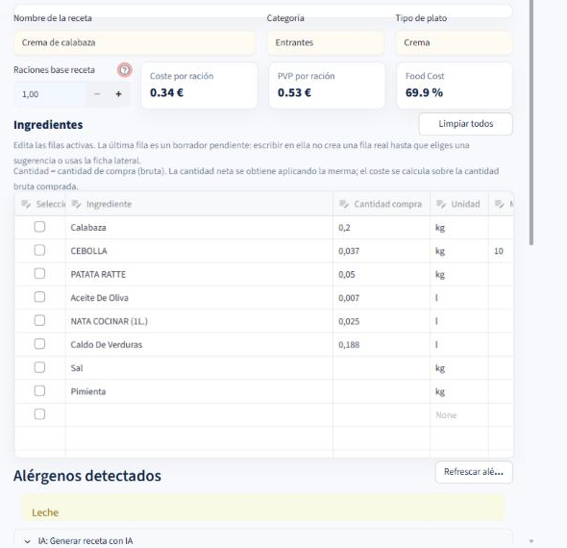
IA: receta a partir de un texto
1
Abre IA: Generar receta con IA → pestaña Texto.
2
Pega la receta con cantidades en Texto para analizar.
3
Pulsa Analizar texto con IA.
4
Revisa cada fila: ingrediente, cantidad y unidad.
5
Ajusta las Raciones base si era para varias.
Notes:
La IA puede equivocarse o dejar filas sin cantidad (en el ejemplo, sal y pimienta). Revisar siempre antes de guardar.

Slide 19
IA: receta a partir de una foto
Abre IA: Generar receta con IA → pestaña Imagen.
[Captura pendiente: 17c]
IA con imagen: foto de una receta subida, antes de escanear
docs/manual/capturas/17c-ia-imagen-subida.png
1
2
Sube la foto (JPG o PNG) de la receta, factura o albarán.
3
Pulsa Escanear imagen con IA Vision.
4
Revisa los ingredientes rellenados.
[Captura pendiente: 17d]
IA con imagen: ingredientes rellenados tras «Escanear imagen con IA Vision»
docs/manual/capturas/17d-ia-imagen-resultado.png

Slide 20
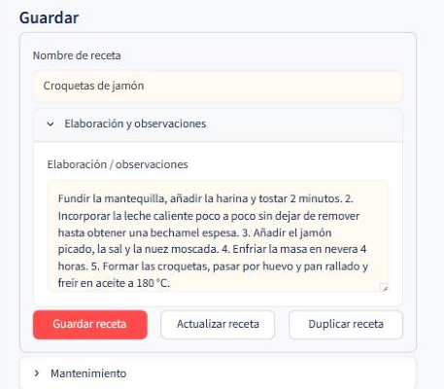
Elaboración y guardar
1
Abre Elaboración y observaciones y escribe los pasos.
2
Pulsa Guardar receta: recibe un código (REC-0023).
3
Actualizar receta guarda cambios en la receta cargada.
4
Duplicar receta crea una variante con otro código.

Slide 21
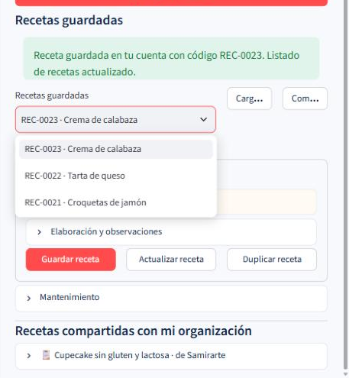
Recetas guardadas y ficha técnica
1
Elige la receta en Recetas guardadas.
2
Pulsa Cargar receta.
3
Pulsa Descargar ficha Excel para la ficha técnica.
4
Borrar: Mantenimiento → escribe ELIMINAR.
Notes:
El gerente ve además el botón «Compartir» junto a «Cargar receta». Falta la captura de la ficha abierta en Excel (22b).

Slide 22
Recetas compartidas con mi organización
SOLO GERENTE
Abre la receta compartida y pulsa Ver y copiar.
[Captura pendiente: 23]
Recetas compartidas con mi organización y su vista previa
docs/manual/capturas/23-recetas-compartidas.png
1
2
Revisa la vista previa (sin precios de origen).
3
Pulsa Copiar a mi organización.
4
Revisa precios y PVP: los márgenes no se copian.
Los ingredientes privados copiados llegan con alérgenos pendientes de revisión.
!
Notes:
El chef ve la lista de recetas compartidas, pero solo el gerente puede copiarlas. La copia es independiente de la receta original.

Slide 23
Menús
03
Combina recetas, consulta alérgenos y descarga fichas

Slide 24
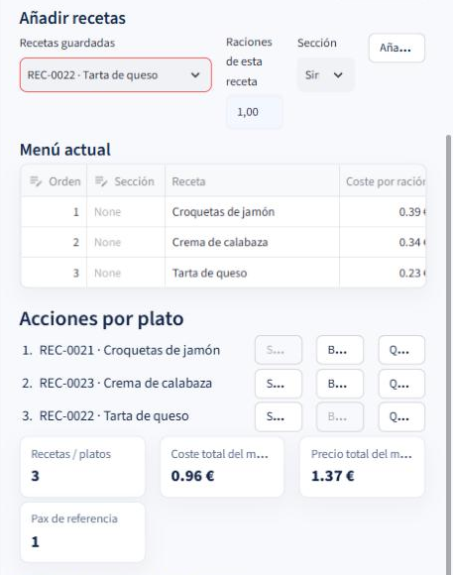
Crear un menú
1
Pestaña Menús: nombre, Tipo de menú y Pax de referencia.
2
Elige receta, Raciones y Sección.
3
Pulsa Añadir receta al menú.
4
Ordena con Subir / Bajar; Quitar del menú para quitar.
Notes:
Tipos de menú: Cóctel, Buffet, Menú sentado, Catering y Otro. El pax es informativo: no cambia las raciones.

Slide 25
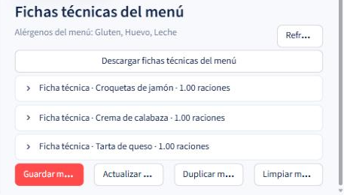
Alérgenos, fichas y guardar
Alérgenos del menú: los de todas sus recetas.
Descargar fichas técnicas del menú en Excel.
Guardar menú, Actualizar menú seleccionado o Duplicar menú seleccionado.
Limpiar menú actual vacía la pantalla, no borra nada.

Slide 26
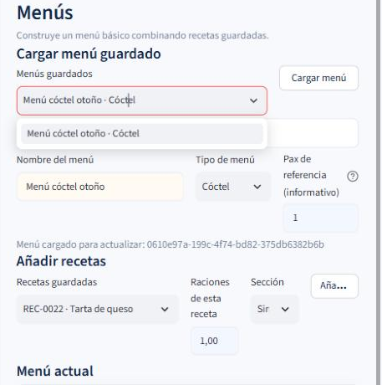
Abrir un menú guardado
1
Abre Menús guardados.
2
Elige el menú y pulsa Cargar menú.
3
Borrar: Eliminar menú → escribe ELIMINAR.
Notes:
Un menú usado en presupuestos o facturas no se puede eliminar. Las recetas nunca se borran al eliminar un menú.

Slide 27
Clientes
04
Las fichas que usarás en presupuestos y facturas

Slide 28
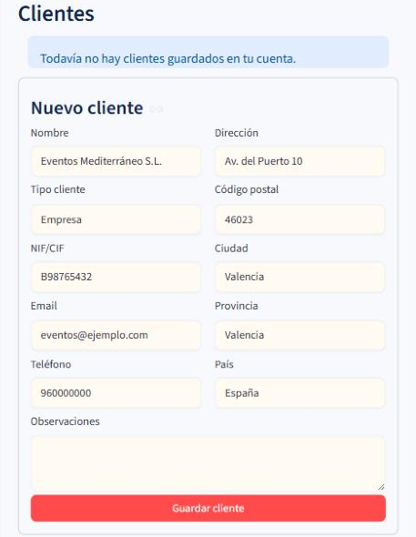
Crear un cliente
1
Pestaña Clientes → Nuevo cliente.
2
Rellena nombre, NIF/CIF, contacto y dirección.
3
Pulsa Guardar cliente.
Revisa nombre fiscal, NIF/CIF y dirección: salen en los documentos.
!
Notes:
Ejemplo con datos inventados: Eventos Mediterráneo S.L.

Slide 29
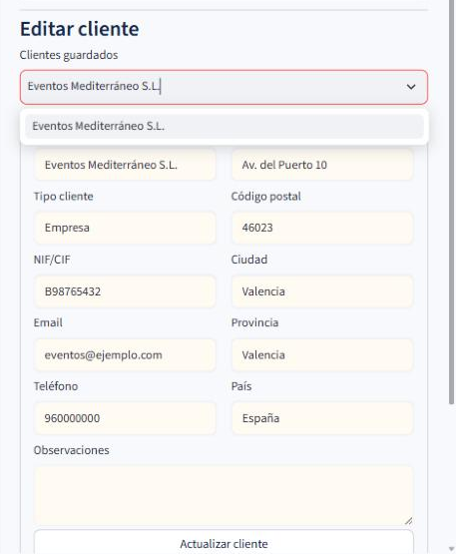
Editar un cliente
1
En Editar cliente, abre Clientes guardados.
2
Elige el cliente y cambia sus datos.
3
Pulsa Actualizar cliente.
Notes:
Eliminar cliente pide escribir ELIMINAR. No eliminar clientes con documentos asociados.

Slide 30
Presupuestos y facturas
05
Del borrador al documento emitido

Slide 31
Cómo funciona un documento
Borrador
Emitido
Cobrado / Anulado
Editable, sin número
Número definitivo, no editable
Fin del recorrido
Chef y gerente
Gerente
Gerente
Presupuesto
Factura
Rectificativa
PRE-2026-0001
FAC-2026-0001
REC-2026-0001
Factura emitida: no se edita ni se anula → rectificativa. La app no está certificada VERI*FACTU.
!
Notes:
Numeración anual por organización y tipo: PRE-AAAA-NNNN, FAC-AAAA-NNNN, REC-AAAA-NNNN. Un presupuesto emitido sí puede anularse.

Slide 32
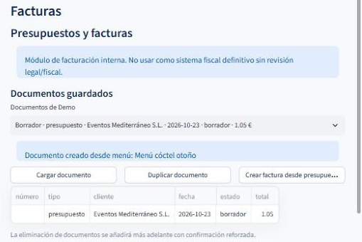
Documentos guardados
Cargar documento: abrirlo para ver o seguir editando.
Duplicar documento: nuevo borrador a partir de él.
Crear factura desde presupuesto: borrador de factura con sus menús.
Notes:
Por ahora no se pueden eliminar documentos desde la app.

Slide 33
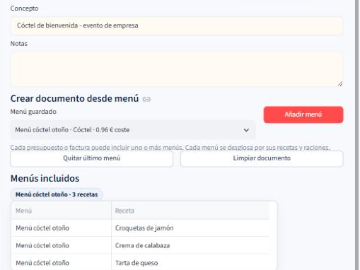
Crear un borrador
1
Elige Cliente y Tipo de documento.
2
Revisa fechas, pago, retención e IVA (%).
3
Escribe el Concepto.
4
Elige un menú y pulsa Añadir menú.
5
Pulsa Guardar borrador.
Notes:
El IVA viene por defecto de la organización. «Quitar último menú» y «Limpiar documento» para corregir. El número se asigna al emitir.

Slide 34
Si eres chef
Preparas y guardas el borrador igual que el gerente.
En lugar de Emitir verás: «Solo el gerente puede emitir el documento».
Avisa a tu gerente cuando el borrador esté listo.
[Captura pendiente: 50]
Borrador de presupuesto creado por el chef (sin número)
docs/manual/capturas/50-chef-borrador.png
[Captura pendiente: 51]
Lo que ve el chef en lugar del botón «Emitir documento»
docs/manual/capturas/51-chef-sin-emitir.png

Slide 35
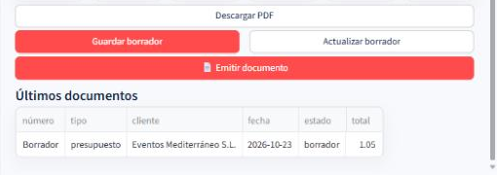
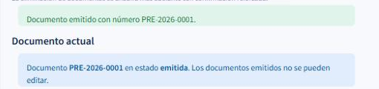
Emitir un documento
SOLO GERENTE
1
Rellena antes los datos fiscales de la organización.
2
Carga el borrador guardado y revísalo.
3
Pulsa Emitir documento.
4
Verás el número asignado (PRE-2026-0001).
Emitir no se puede deshacer.
!

Slide 36
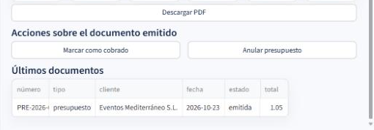
Documento emitido y PDF
Un documento emitido está en solo lectura.
Descargar PDF: usa los datos guardados al emitir.
El PDF lleva los datos fiscales y el logo de tu organización.
[Captura pendiente: 64]
PDF del presupuesto descargado
docs/manual/capturas/64-pdf-presupuesto.png

Slide 37
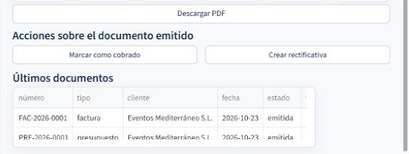

Factura y cobro
SOLO GERENTE
1
Desde un presupuesto: Crear factura desde presupuesto.
2
Guarda el borrador y pulsa Emitir documento.
3
Al cobrar: Marcar como cobrado.

Slide 38
Corregir una factura: rectificativa
SOLO GERENTE
Carga la factura emitida.
[Captura pendiente: 67]
«Crear rectificativa» y la rectificativa resultante
docs/manual/capturas/67-rectificativa.png
1
2
Pulsa Crear rectificativa.
3
Corrige el borrador y guárdalo.
4
Pulsa Emitir documento: número REC-AAAA-NNNN.

Slide 39

Anular un presupuesto
SOLO GERENTE
1
Carga el presupuesto emitido.
2
Pulsa Anular presupuesto (confirma si te lo pide).
3
Queda en estado anulada.
Solo presupuestos. La anulación no se puede deshacer.
!

Slide 40
Funciones del gerente
06
Miembros, datos de la organización, inventario y compartir

Slide 41
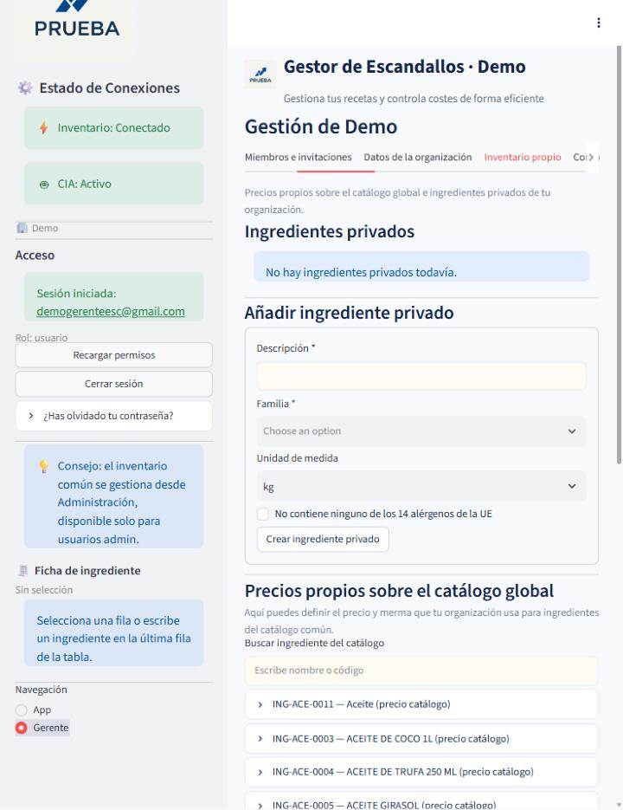
La página Gerente
SOLO GERENTE
1
En Navegación, elige Gerente.
2
Pestañas: Miembros e invitaciones, Datos de la organización, Inventario propio y Compartir recetas.
3
Para volver, elige App.

Slide 42
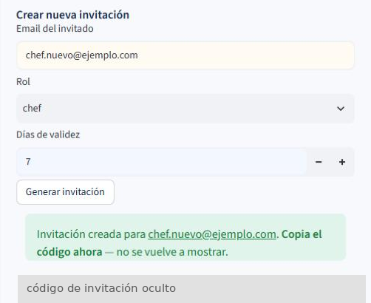
Miembros e invitaciones
SOLO GERENTE
1
Invitaciones: email, Rol y Días de validez.
2
Pulsa Generar invitación.
3
Copia el código ahora: no se vuelve a mostrar.
4
Revocar anula una invitación pendiente.
Notes:
En la pestaña Miembros se ve cada persona con su rol y estado; «Desactivar» le quita el acceso. En la captura, el código está oculto a propósito.

Slide 43
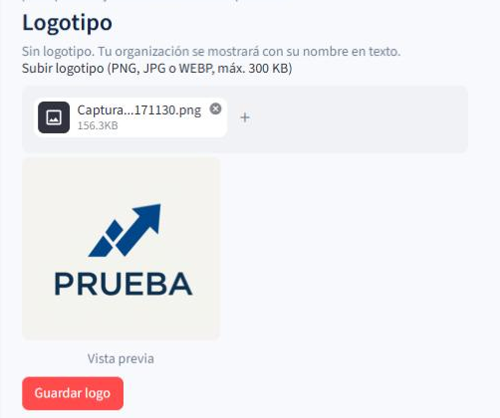
Datos de la organización y logo
SOLO GERENTE
1
Rellena razón social, NIF/CIF y dirección fiscal.
2
Indica el IVA por defecto (%) y pulsa Guardar datos.
3
Sube el logo (PNG, JPG o WEBP, máx. 300 KB).
4
Pulsa Guardar logo (o Quitar logo).
Notes:
Sin razón social, NIF/CIF y dirección no se puede emitir. El logo sale en la cabecera de la app y en los documentos.

Slide 44
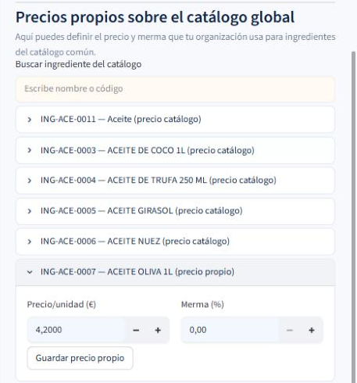
Precios propios
SOLO GERENTE
1
Inventario propio → busca el ingrediente del catálogo.
2
Escribe Precio/unidad (€) y Merma (%).
3
Pulsa Guardar precio propio.
4
Tus recetas usarán tu precio.

Slide 45
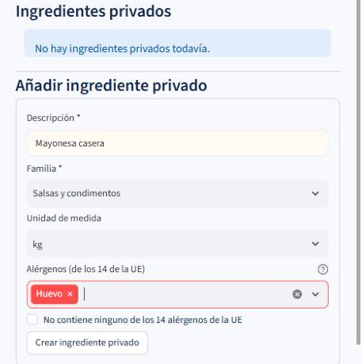
Ingredientes privados
SOLO GERENTE
1
Añadir ingrediente privado: descripción, familia y unidad.
2
Declara sus Alérgenos o marca «No contiene ninguno».
3
Pulsa Crear ingrediente privado (código P-…).
⚠️ = alérgenos pendientes de revisión. Revísalos antes de usarlos.
!
Notes:
Un ingrediente privado en uso no se puede eliminar. Los que llegan al copiar recetas compartidas quedan pendientes de revisión.

Slide 46
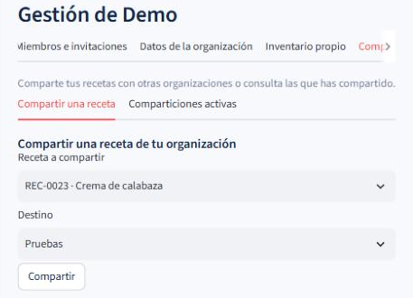
Compartir recetas
SOLO GERENTE
1
Compartir recetas → elige la receta.
2
Elige el Destino: una organización o todas.
3
Pulsa Compartir.
4
Comparticiones activas → Desactivar para dejar de compartir.
Notes:
Las otras organizaciones ven una vista previa sin precios y pueden hacer una copia independiente. Falta la captura de «Comparticiones activas» (78).

Slide 47
Preguntas frecuentes
No veo «Gerente»
No puedo emitir
Solo lo ven los gerentes. Prueba Recargar permisos.
Solo el gerente, sobre un borrador guardado y con datos fiscales.
Error en una factura emitida
PVP o Food Cost en «-»
Crea una rectificativa.
Faltan cantidades o precios en los ingredientes.
Perdí un código de invitación
Aviso de alérgenos al copiar
Revoca la invitación y genera otra.
El gerente revisa los privados en Inventario propio.

Slide 48
Recuerda
1
Los alérgenos los revisa siempre el establecimiento: etiquetas, ingredientes privados y recetas copiadas.
2
Un documento emitido no se modifica: las facturas se corrigen con rectificativa.
3
La facturación no está certificada VERI*FACTU: consulta con tu gestoría.
Samirarte · Gestor de Escandallos

